Slide 1
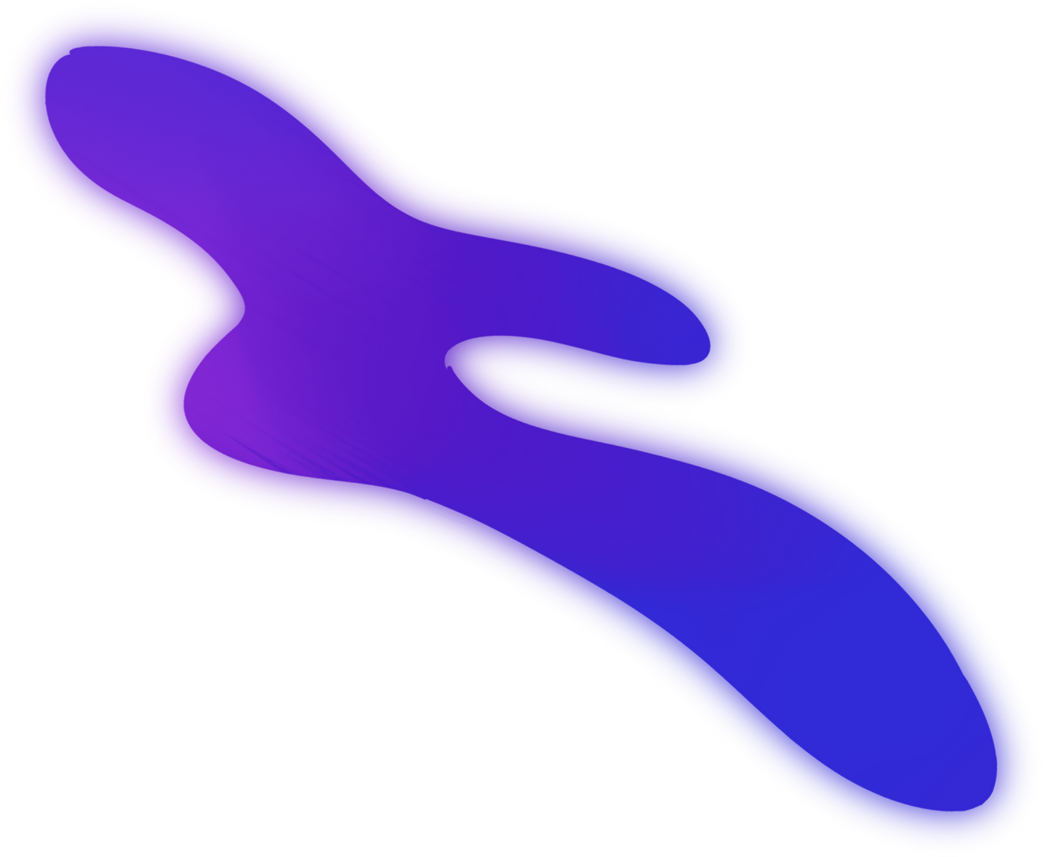

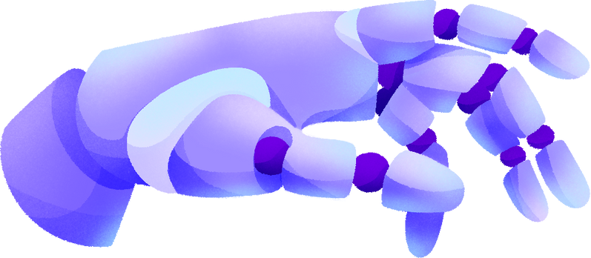

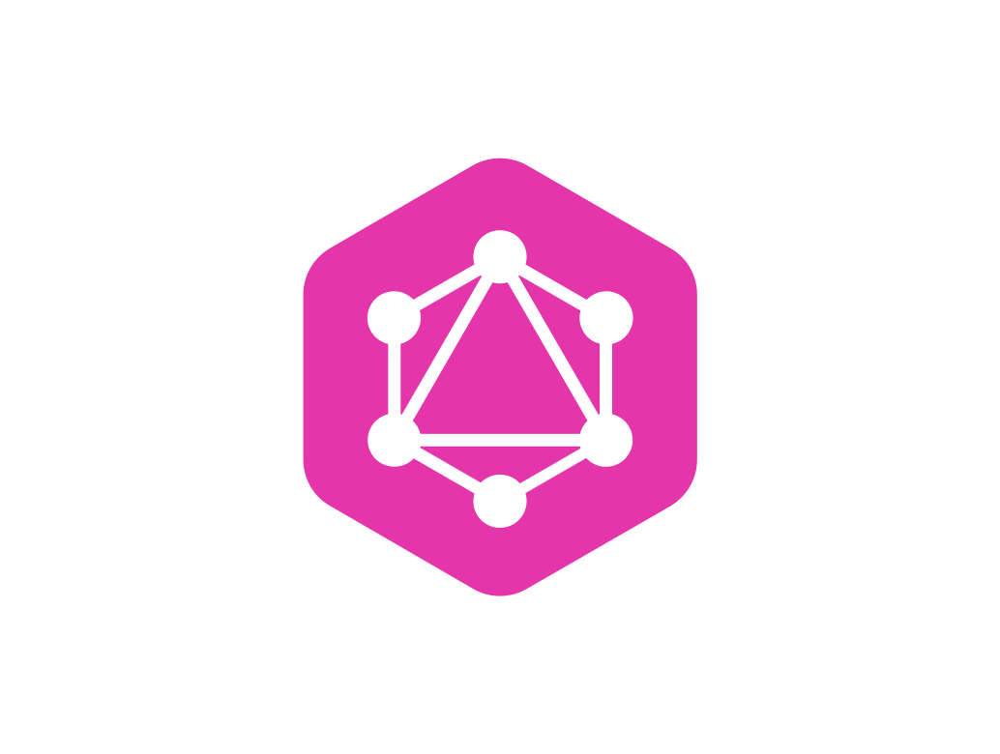
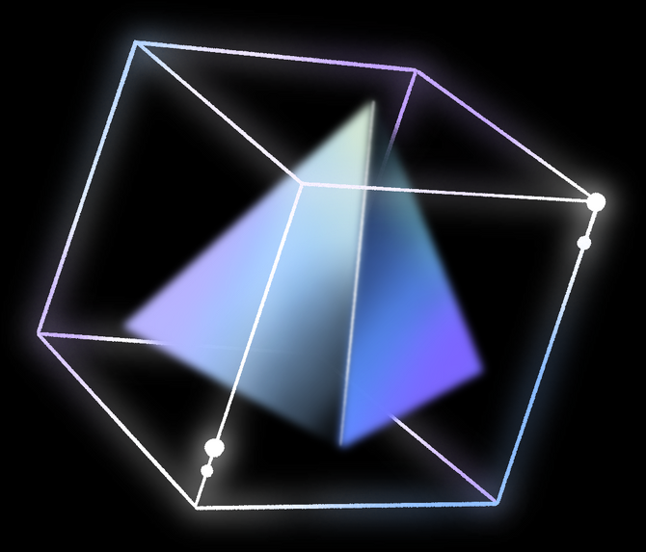
BACK-END ESSENTIALS
GRAPHQL
By Mohamed OUHAMI, Khalil ZAATARI

Slide 2
TABLE DE CONTENU
C’est quoi GraphQL ?
REST API vs GraphQL API
Queries / Mutations
GraphQL for Spring
Exemple pratique
Conclusion

Slide 3



C’EST QUOI GRAPHQL ?
1

Slide 4
C’EST QUOI GRAPHQL ?
GraphQL est un langage de requête pour la lecture et la mutation des données via une API. En tant que développeur backend, GraphQL offre l'opportunité d'établir un système de typage en décrivant un schéma de données. En retour, cela permet aux utilisateurs frontend de consommer l'API et de récupérer précisément les données dont ils ont besoin.
2

Slide 5
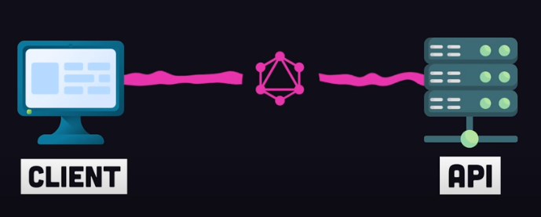
3

Slide 6
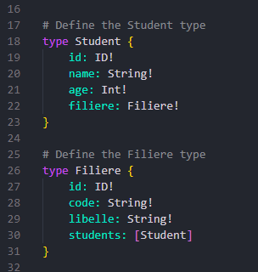
AVEC L'UTILISATION DE TYPES, ON PEUT DÉFINIR LA MANIÈRE DONT ON PEUT À LA FOIS RECEVOIR LES DONNÉES OU LES MANIPULER (MUTATIONS).
4

Slide 7
REST
VS
GRAPHQL
5

Slide 8
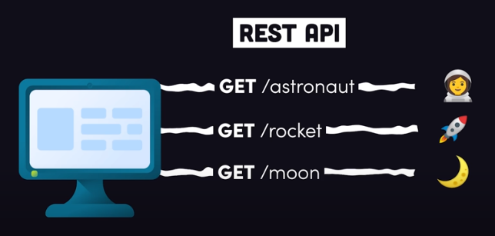
DANS LES APIS CLASSIQUES, ON TRAVAILLE AVEC PLUSIEURS POINTS D'ACCÈS (ENDPOINTS), CE QUI PEUT ÊTRE UN DÉFI EN TERMES DE SCALABILITÉ DES PROJETS.
6

Slide 9
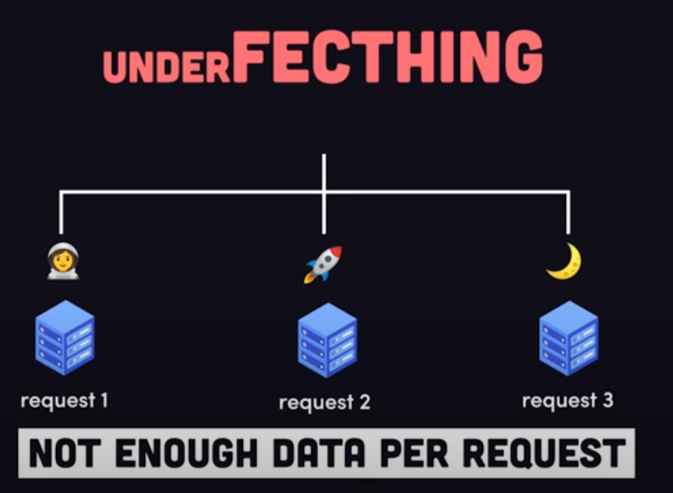
"UNDER-FETCHING : NE PAS RÉCUPÉRER TOUTES LES DONNÉES EN UNE SEULE FOIS."
7

Slide 10
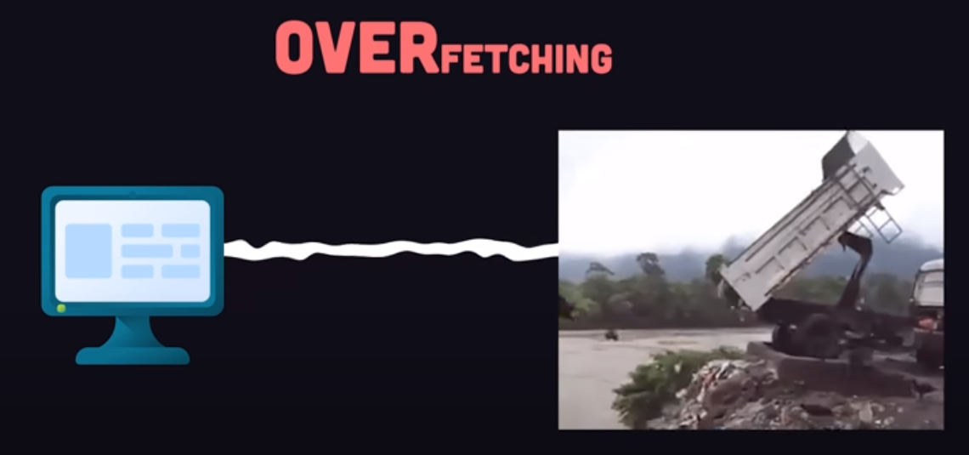
OVER-FETCHING : RÉCUPÉRER PLUS DE DONNÉES QUE NÉCESSAIRE, CE QUI PEUT ENTRAÎNER UNE SURCONSOMMATION DE RESSOURCES.
8

Slide 11

ICI, NOUS TRAVAILLONS AVEC UN SEUL POINT D'ACCÈS, QUI EST "/GRAPHQL". C'EST L'UNIQUE POINT D'ENTRÉE PAR LEQUEL TOUS LES VERBES HTTP TRANSITENT.
9

Slide 12
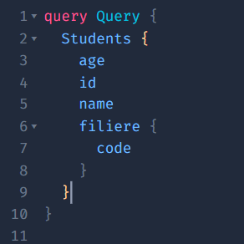
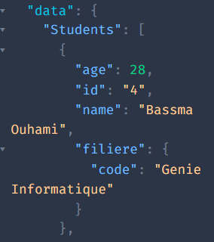
10

Slide 13
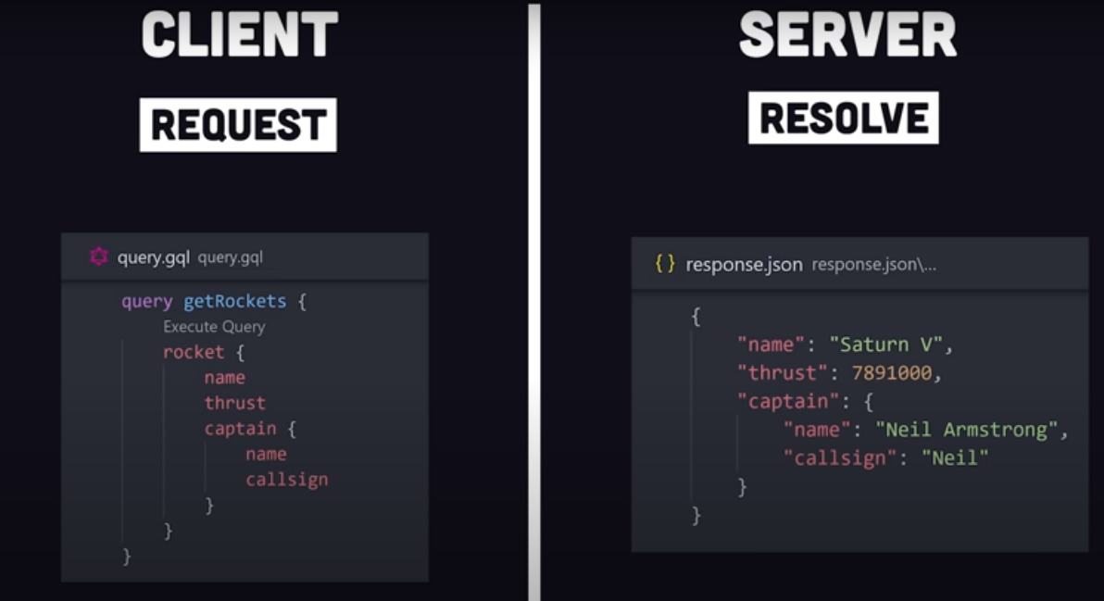
11

Slide 14
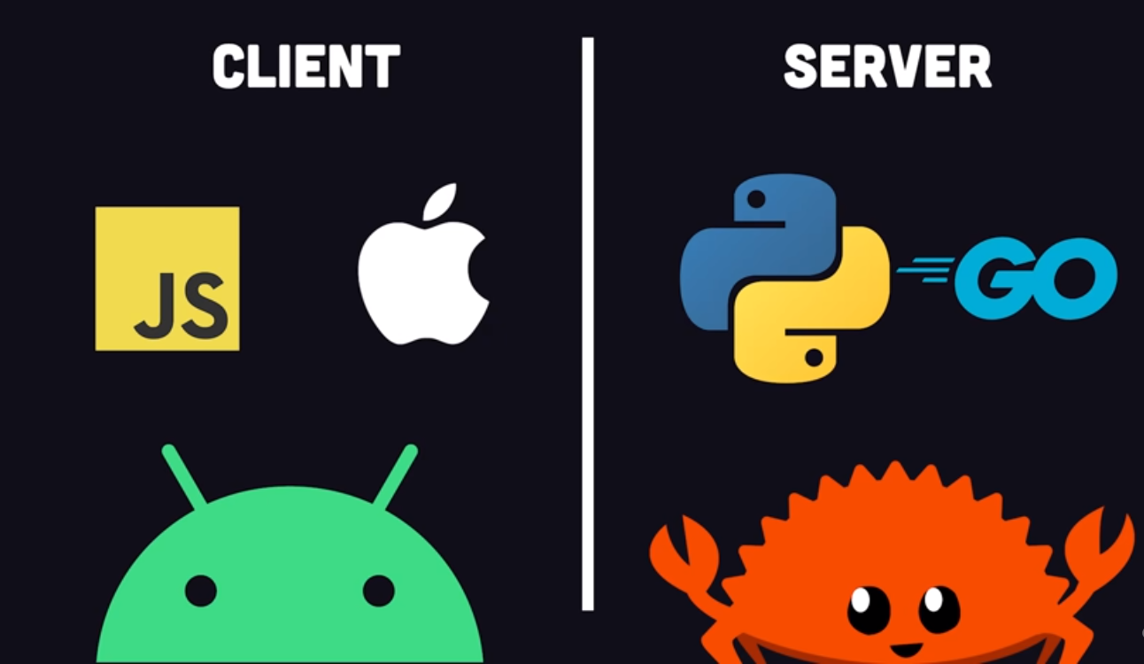
12

Slide 15
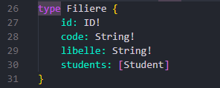
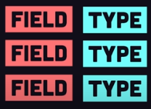

13

Slide 16
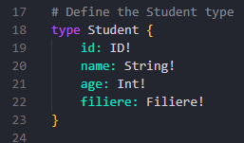
14

Slide 17
QUERIES
/
MUTATIONS
15

Slide 18
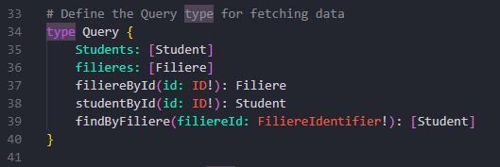
16

Slide 19
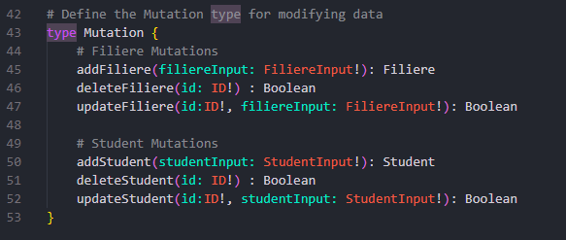
17

Slide 20
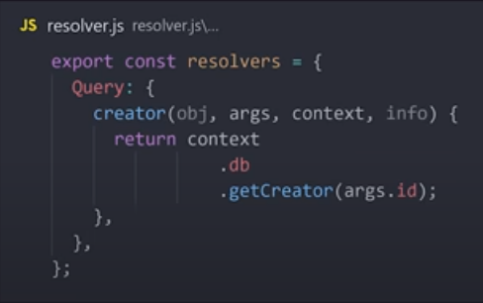
18

Slide 21
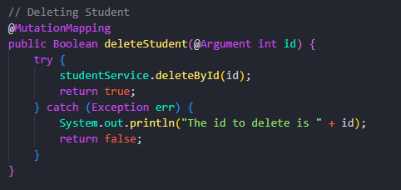
19

Slide 22
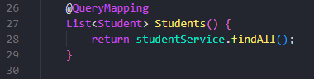
20

Slide 23
EXEMPLE
PRATIQUE
21

Slide 24


CONCLUSION
Malgré l'utilisation des APIs REST, les problèmes d'over-fetching et d'under-fetching persistent. GraphQL est devenu très populaire pour offrir aux développeurs la flexibilité nécessaire pour interagir avec leurs données de manière efficace et sur mesure.
22

Slide 25

THANK YOU!

